Slide 1
F11 - Bruk av simulator i nautisk utdanning
MARFAG 2020 Tiltak F11
MUF Konferansen 22. november 2016
Per Aasmundseth
Tiltaksansvarlig F11
Lektor/Hovedinstruktør simulator
Bergen Maritime Fagskole

Slide 2
”F11 Bruk av simulator i nautisk utdanning” januar 2016- medio 2017
Dokumentert utdanningsprogram på simulator
  Operativt og ledelsesnivå
  Overordnet plan for aktiviteten
  Enkelt-øvelser (Bro/desk-top)
  Instruktør-manual
Pilotprosjekt skoleår 2016/17
  Austevoll, Bergen, Tromsø og Ålesund
Seminar for simulatorinstruktører juni 2017

Slide 3
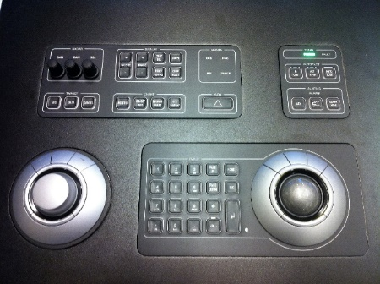
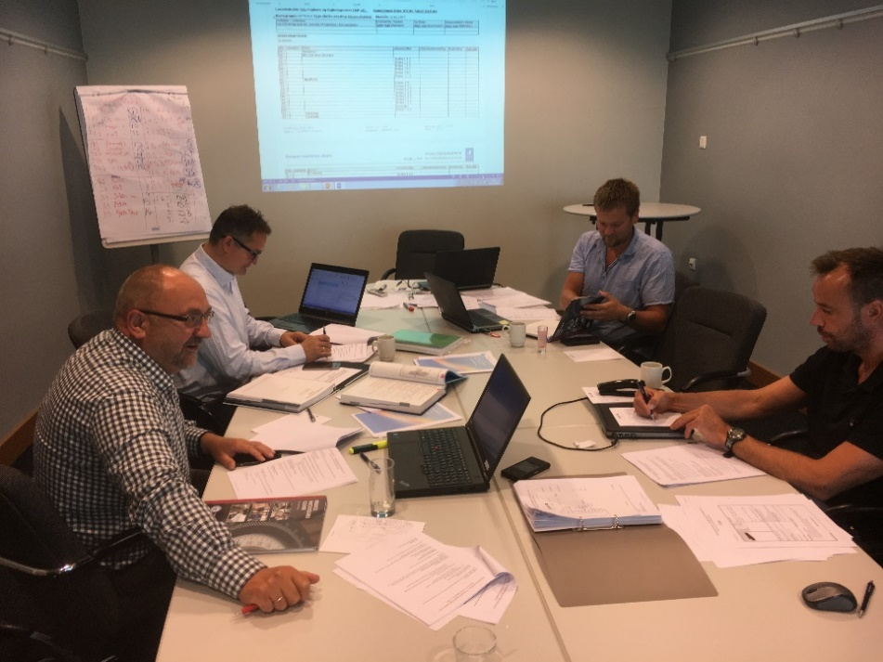
Organisering
Tiltaksansvarlig:
  Per Aasmundseth
Referansegruppe:
  Austevoll: Ole Bjarte Austevoll
  Tromsø: Aleksander Norbakken Granslo (Bidrar 2017)
  Ålesund: Jon Edvin Dyb
  Tromsø: Ivan Jørgensen
Møter referansegruppe:
  Uke 17 Oppstartmøte
  Uke 33 Øvelser 16/17
  Uke 48 Erfaringsutveksling

Slide 4
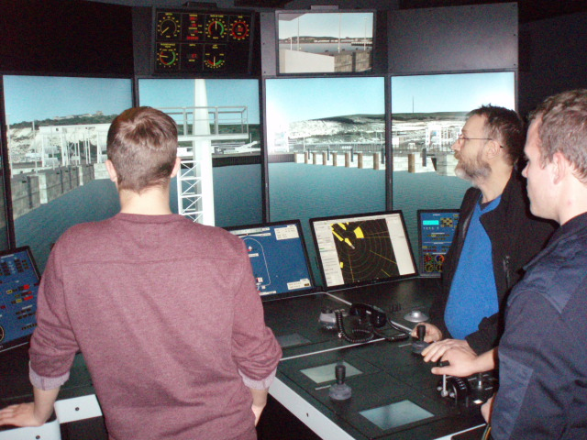
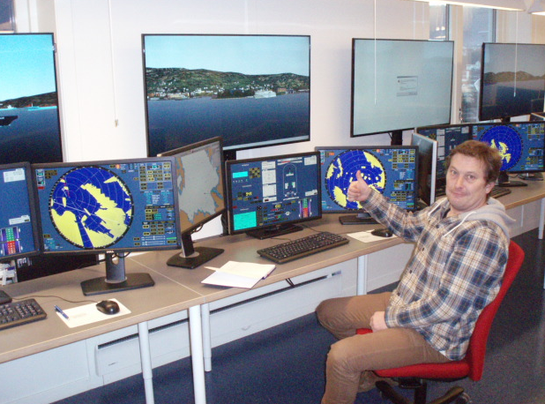
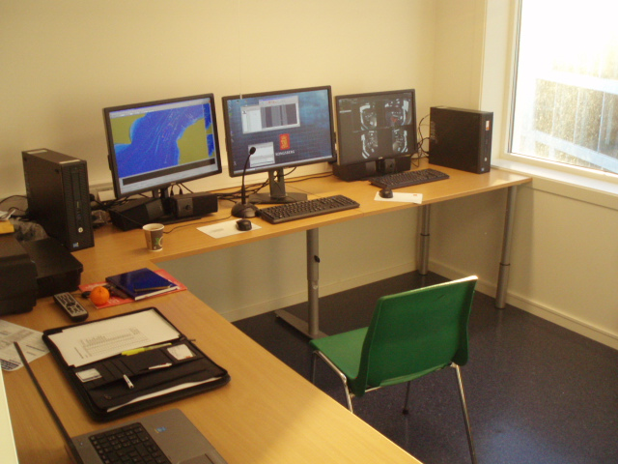
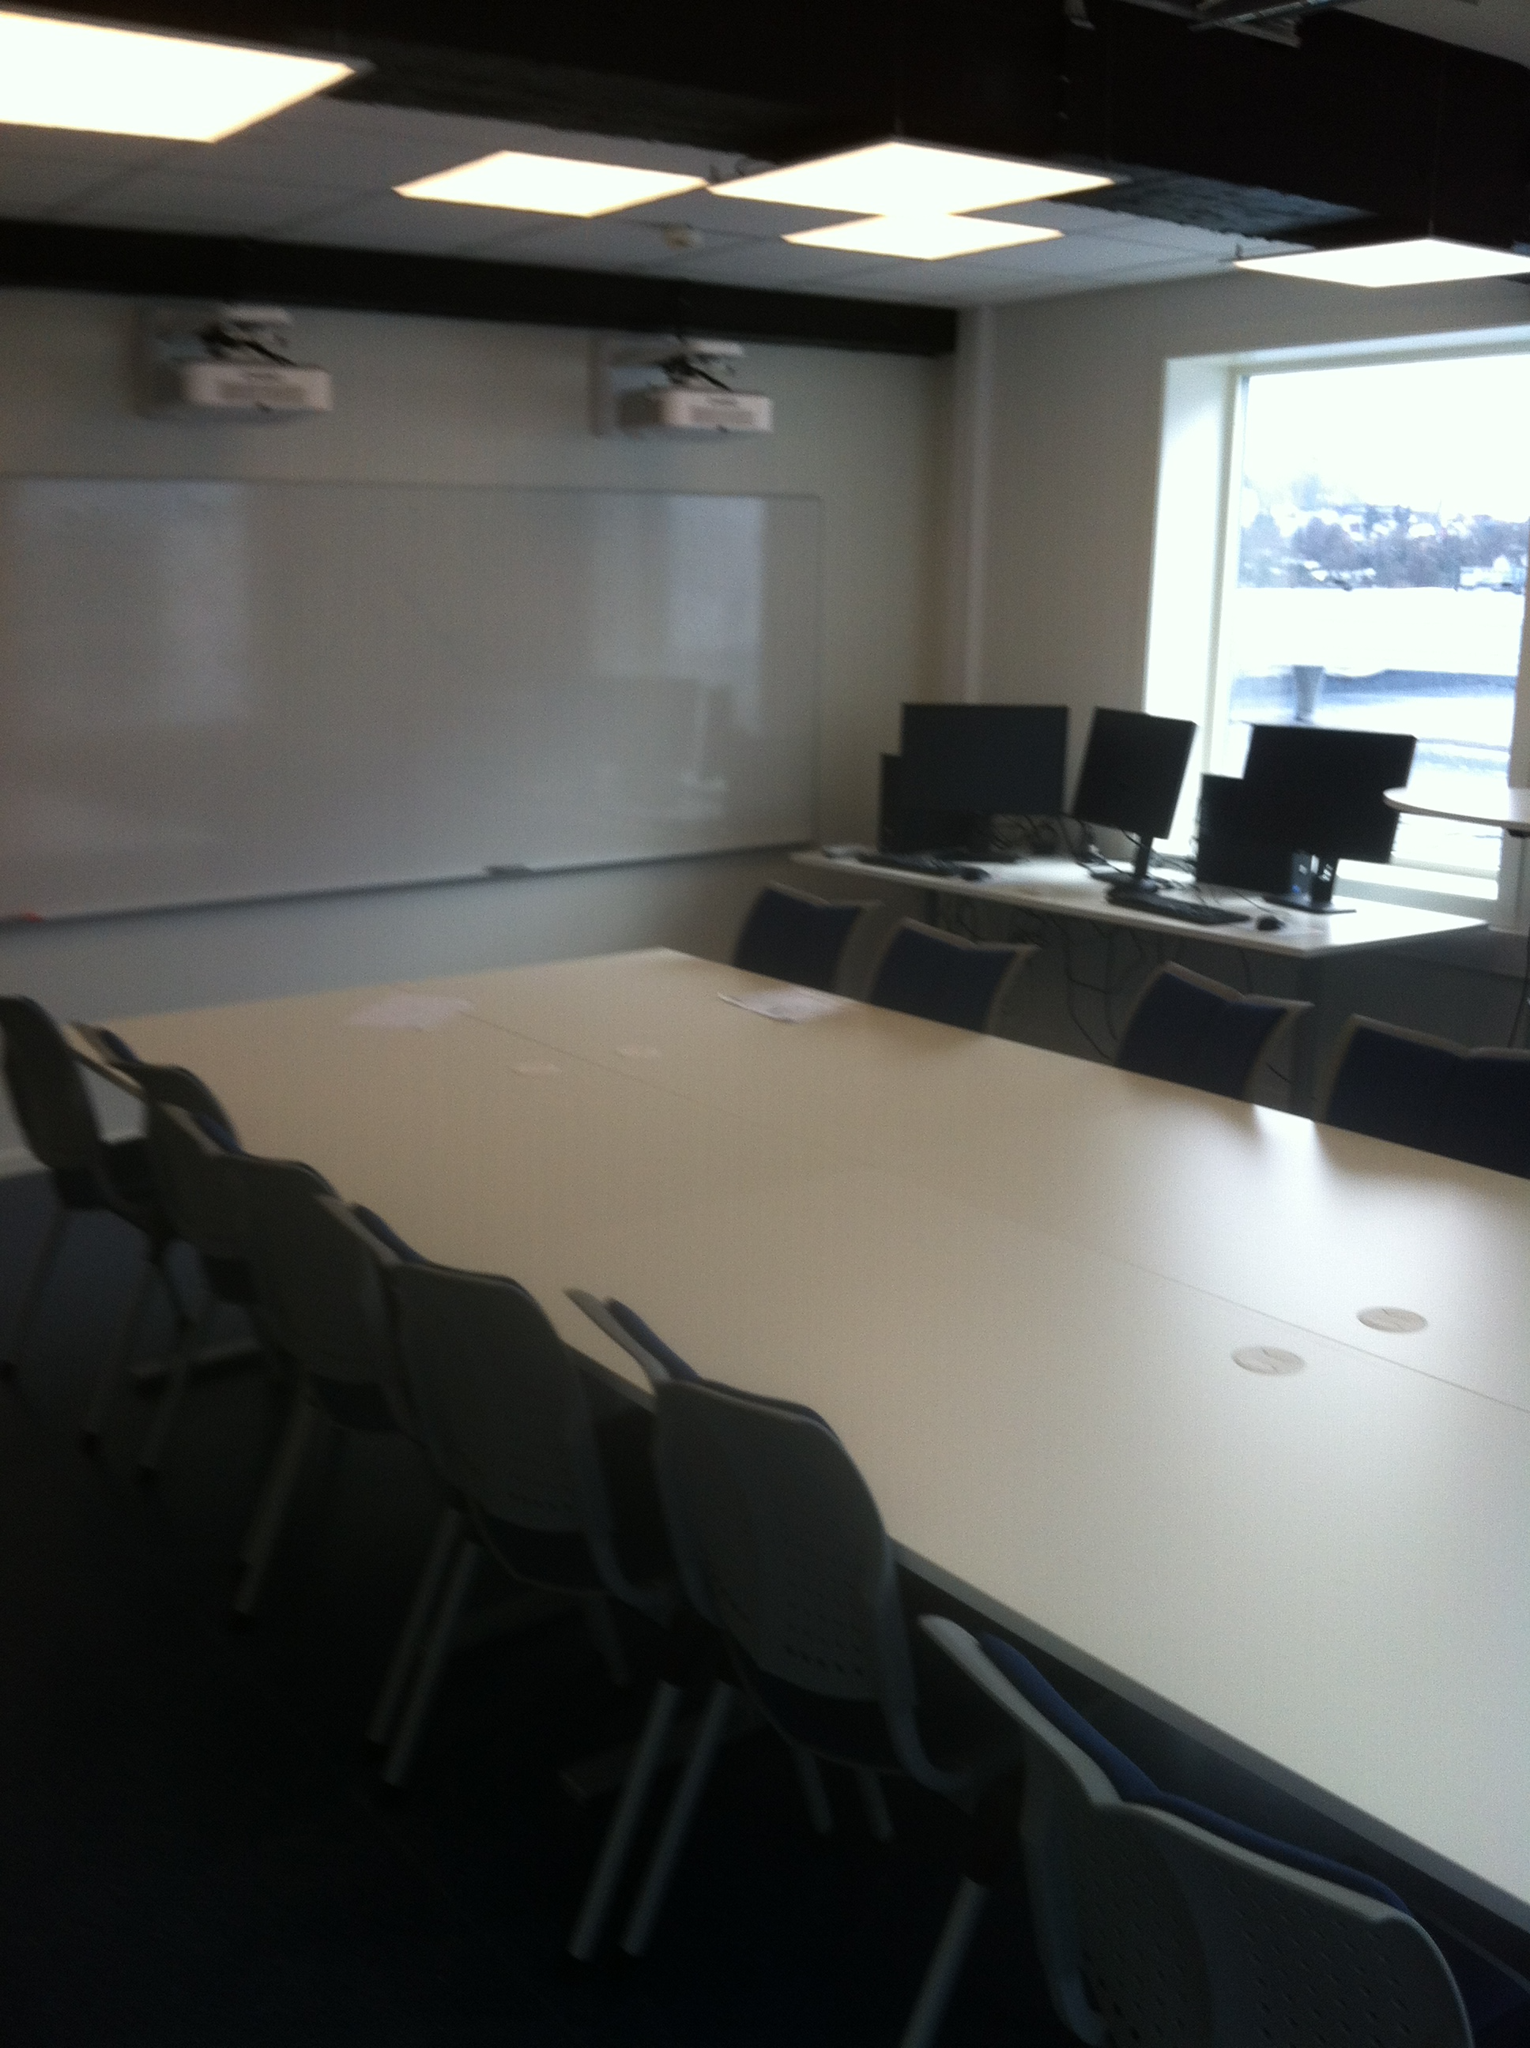
Simulator – realistiske omgivelser
4 broer/skip – team-opplæring
Desktop/skip
individuell opplæring
Instruktørstasjon
Video-overvåkning
Brief rom
Debrief rom

Slide 5
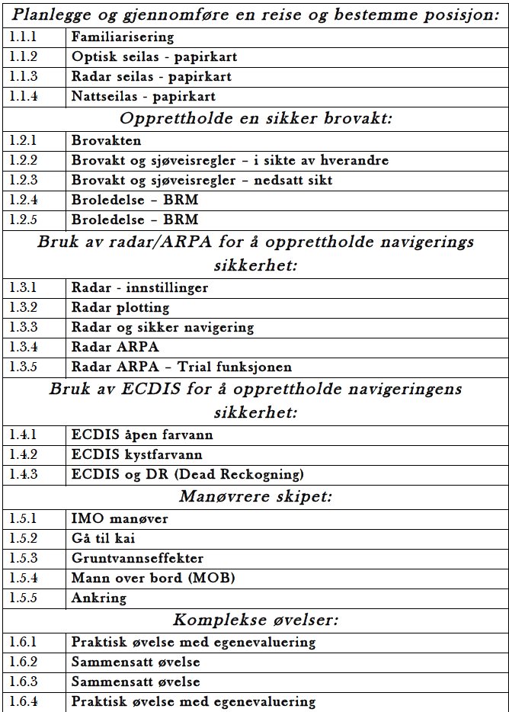
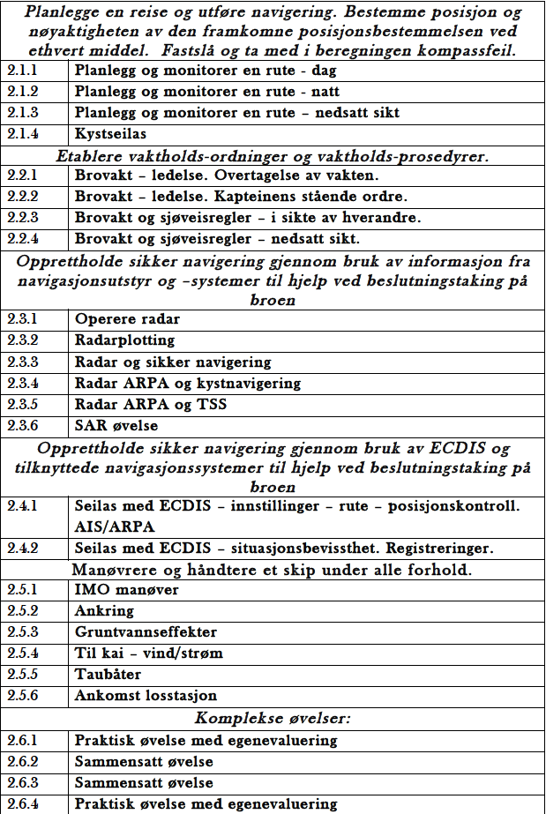
Bro-øvelser
TF1
Bro-øvelser
TF2

Slide 6
Oppbygging av bro-øvelsen
Studentens forberedelse
Henvisning til lærebok, skipsmodell, kart, norske los, tidevannstabeller etc.
Brief (ca 5-15 min)
Gjennomføring av øvelsen (ca 60 min)
Debrief (ca 15 min)
Skriftlig individuell refleksjon
Standard spørsmål, etter hver øvelse

Slide 7
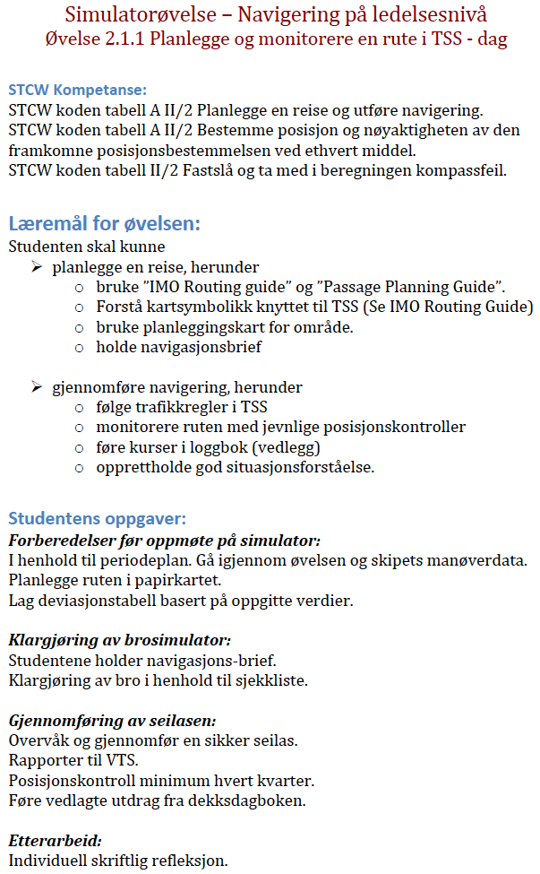
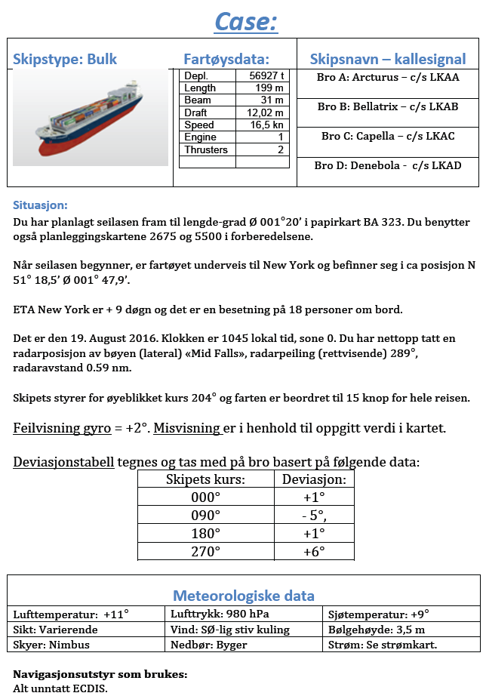
Eksempel broøvelse

Slide 8
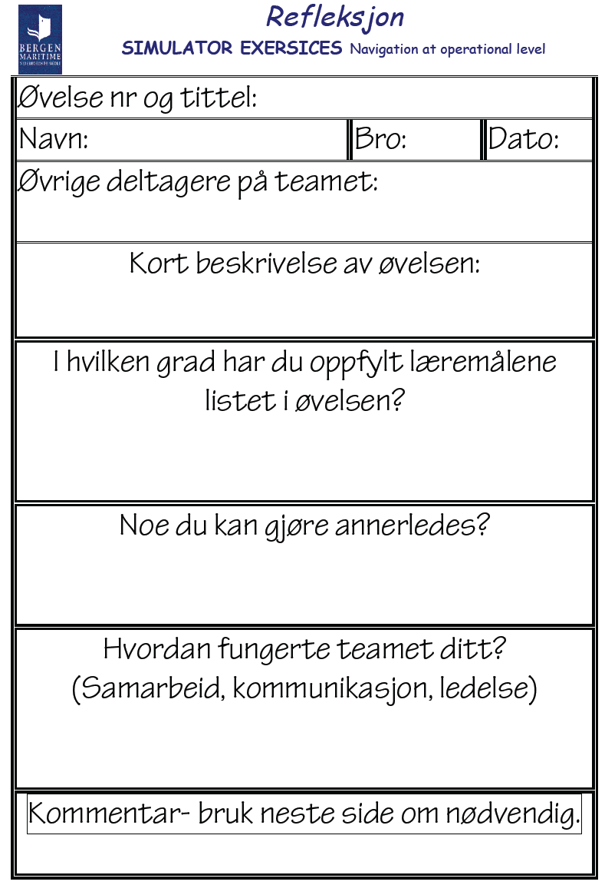
Skriftlig refleksjon
Studenten skriver
refleksjon etter hver øvelse.
Fokuserer både på
-oppgaver
-menneskelige faktorer
Godkjent/ikke godkjent

Slide 9
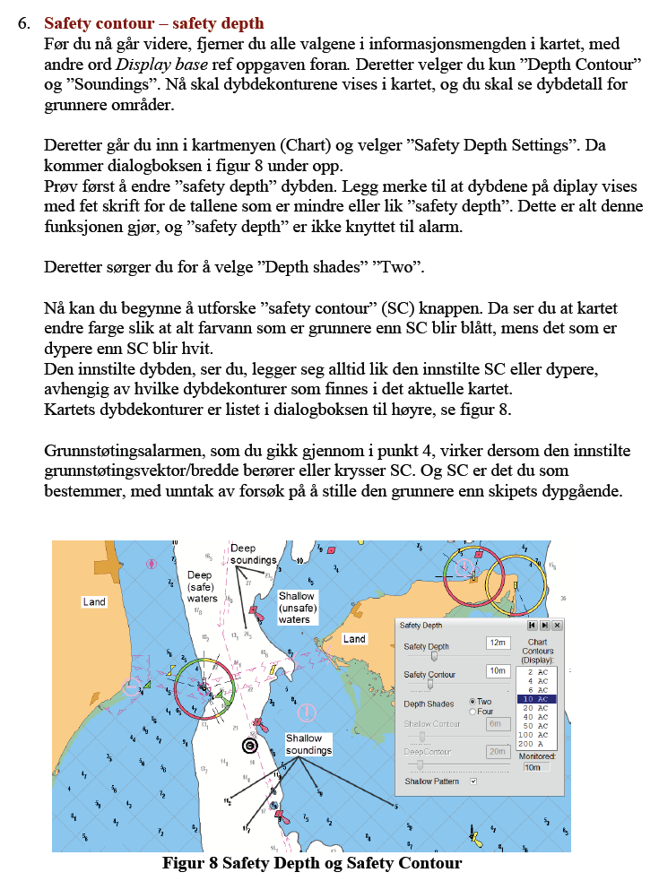
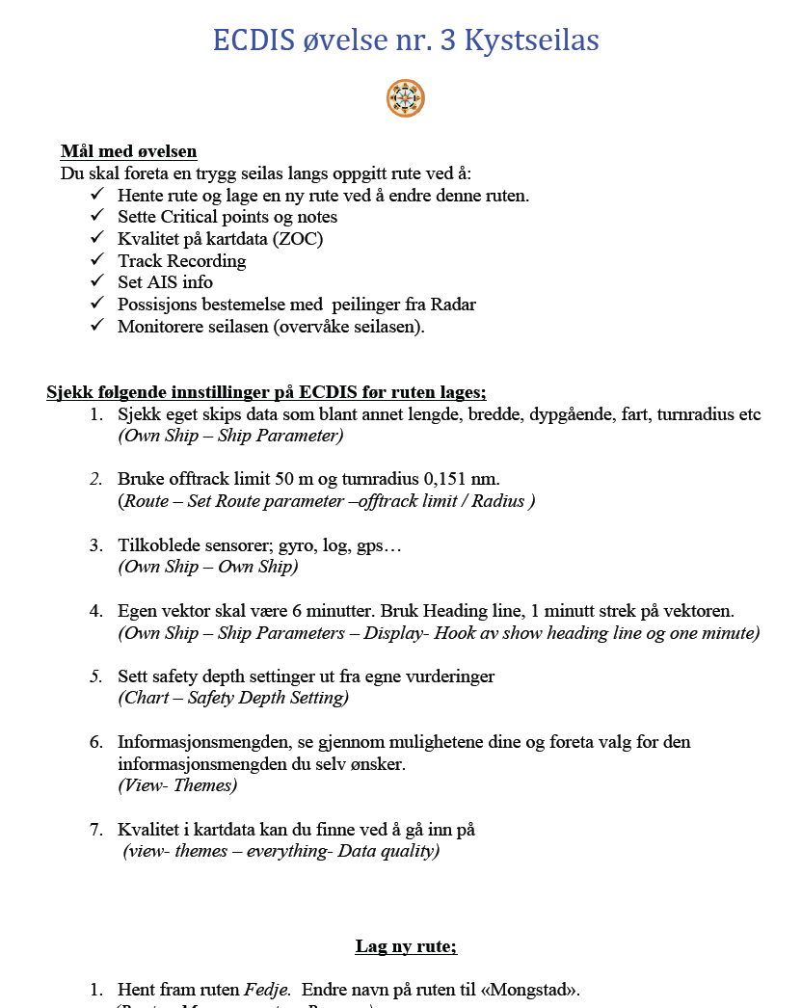
Eksempler
individuelle øvelser

Slide 10
Øvelsene bygger på hverandre
26 x 2 bro-øvelser
Ca 30 desk-top øvelser
  bygger opp under bro-øvelsene
Anbefalinger til gjennomgått teori
Anbefalinger/krav til rekkefølge
For bro-øvelser krav til gjennomgang av enkelte desk-top øvelser

Slide 11
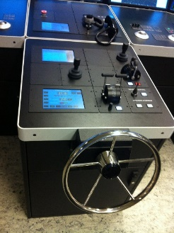
Oppsummering
Tiltaket søkt etter oppfordring fra Rune Jørgensen, Haugesund
Dokumentasjon gjøres tilgjengelig for alle offentlige undervisningsinstitusjoner ved prosjektslutt
Prosjektslutt medio 2017
  Forutsetter godkjent søknad for neste år
  Avslutter med simulator-seminar medio juni -17

